Slide 1

BUT3 R&T
18/12/2024
SAE501 : CONCEVOIR UNE SOLUTION TECHNIQUE
ETIENNE PAQUELET - SUHA KUT
ETIENNE
PARTAGES DE FICHIERS (WINDOWS)
SUHA
CONFIGURATION SWITCH (RÉSEAU)
Jean-Michel BOUILLET
Alexis CHARTON

Slide 2
ETIENNE PAQUELET - SUHA KUT
18/12/2024
ETIENNE
PARTAGES DE FICHIERS (WINDOWS)

Slide 3

ETIENNE PAQUELET - SUHA KUT
18/12/2024
QUELQUES DÉFINITIONS
PARTAGES RÉSEAU
G
P
AGDLP
A
DL

Slide 4
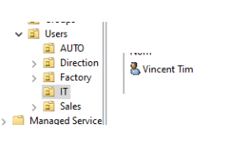
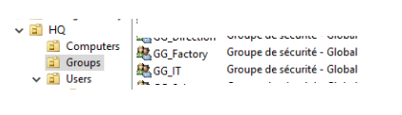

ETIENNE PAQUELET - SUHA KUT
18/12/2024
2
1
3
4

Slide 5
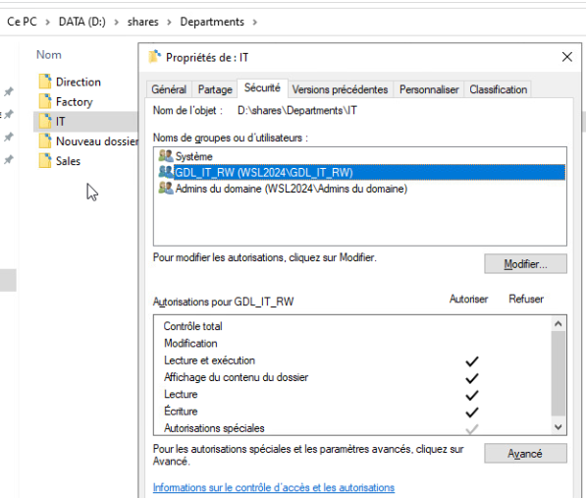
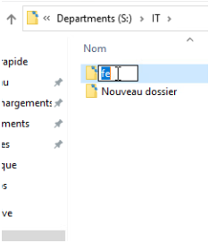
ETIENNE PAQUELET - SUHA KUT
18/12/2024

Slide 6
ETIENNE PAQUELET - SUHA KUT
18/12/2024
DÉPLOIEMENT DES LECTEURS
PAR GPO
MANUELLEMENT EN DEMANDANT AUX UTILISATEUR DE RECHERCHER DANS L’EXPLORATEUR LE PARTAGE RÉSEAU
AVEC UN SCRIPT LOGON
8

Slide 7
ETIENNE PAQUELET - SUHA KUT
18/12/2024
SUHA
configuration switch (réseau)

Slide 8
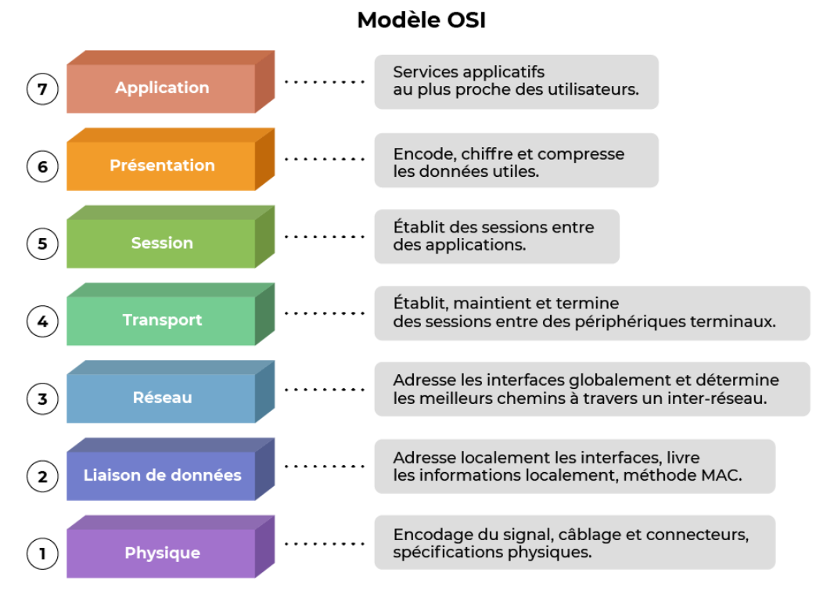
MODÈLE OSI
LAYER = COUCHE
L2 = Vlans, VTP, STP, LAG (LACP)
L3 = IP, Routage, HSRP
{
SWITCH : L2 ET L3

Slide 9
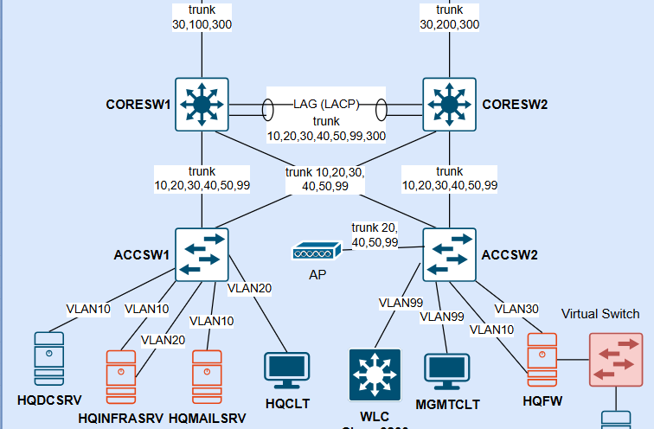
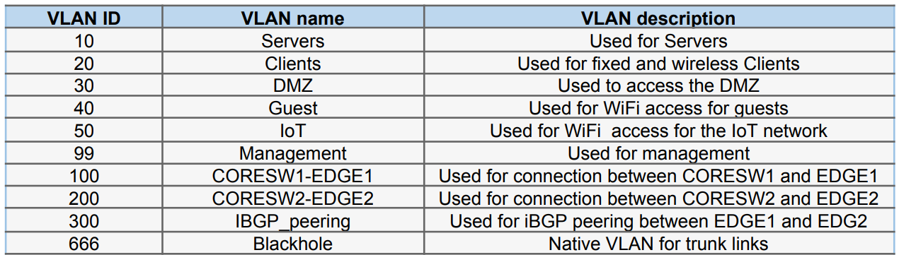
SCHÉMA RÉSEAU - L2
RÉSEAU SEGMENTÉ

Slide 10
SCHÉMA RÉSEAU - L2
LAG = Link Aggregation Group
via protocole LACP : Link Aggregation Control Protocol
2 liens physique en 1 lien logique = redondance + bande passante accrue

Slide 11
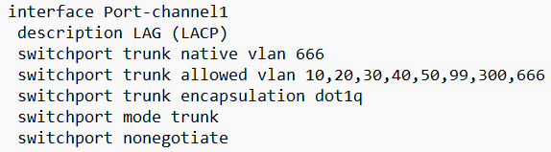
SCHÉMA RÉSEAU - L2
LAG = Link Aggregation Group
via protocole LACP : Link Aggregation Control Protocol
interfaces Po1 :
interfaces Eth contenant LAG :

Slide 12
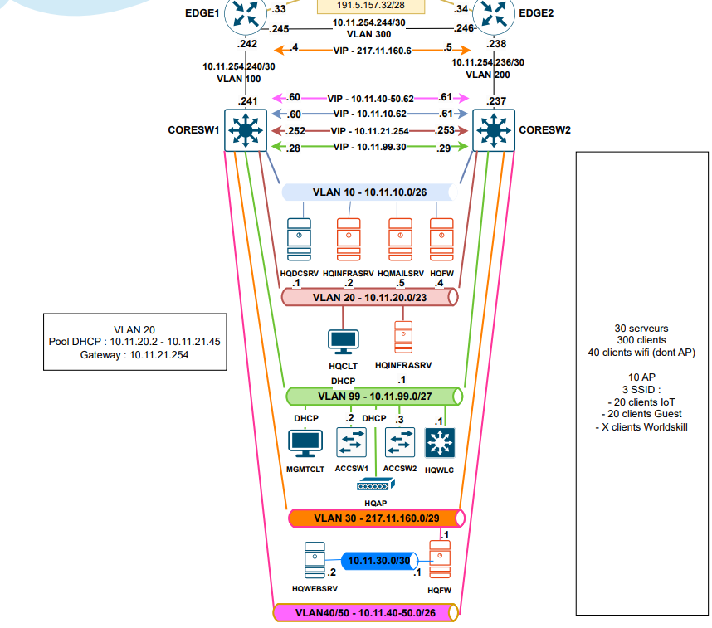
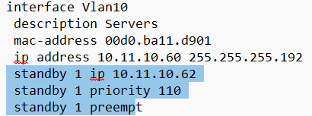
SCHÉMA RÉSEAU - L3
HSRP : Hot Standby Router Protocol
Protocole de redoncance
VIP = IP flottante
Standby priority : la + élevée est active (Active) et la plus faible est en écoute (Standby)

Slide 13
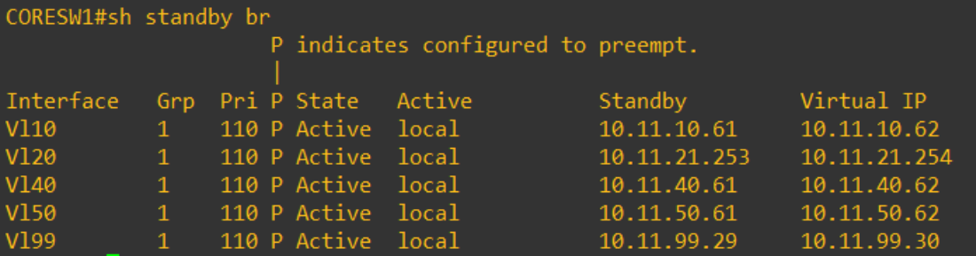
SCHÉMA RÉSEAU - L3
Standby = IP interface
VIP = IP flottante (celle partagée)
State = Active ou Standby

